Slide 1
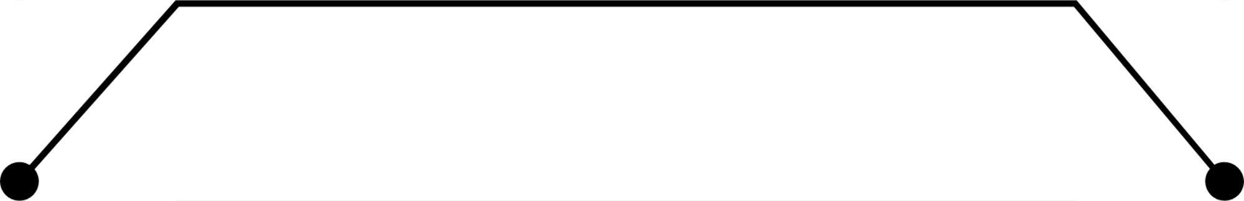
Botões e entrada de dados
Apresentado por: Eliane Dantas e Natalia Costa

Slide 2
AGENDA
Introdução
Criação de botões
Entrada de dados

Slide 3
Introdução
A criação de botões e a entrada de dados são elementos fundamentais para tornar os aplicativos mais dinâmicos e interativos.
Dessa forma, os botões são widgets responsáveis por acionar ações quando pressionados, enquanto a entrada de dados pode ser realizada por meio de campos de texto, seleção de itens em listas, entre outros.

Slide 4
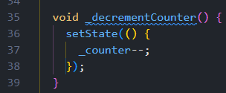
Criando botões
Na classe _MyHomePageState criaremos mais um método chamado _decrementCounter.
Este método ficará responsável por decrementar o atributo _counter da nossa aplicação e por executar o método setState disponível em todo Widget do tipo Stateful:

Slide 5
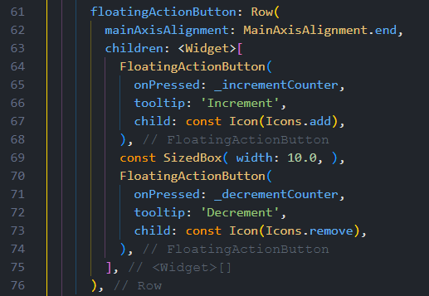
Por fim, no atributo floatingActionButton do Widget Scaffold, adicione mais um botão ao lado do botão de incremento.
Faremos isso agrupando ambos os botões no Widget Row, também disponibilizado pelo Flutter.

Slide 6
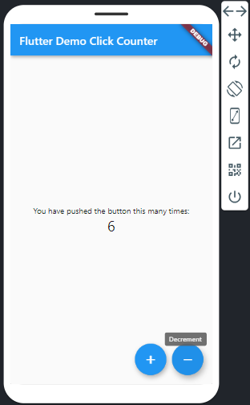
Resultado esperado:
Agora temos dois botões disponíveis na tela, um para incrementar o contador e outro para decrementá-lo.
Acesse o código completo no arquivo criandoBotoes.dart

Slide 7
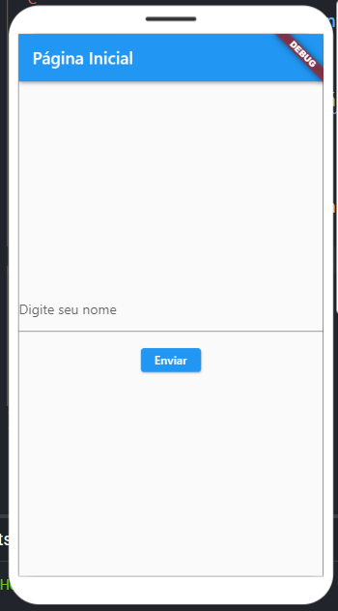
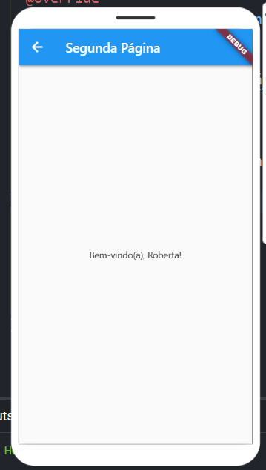
Entrada de dados
Agora substitua o código existente por esse: entradaDados.dart
Neste exemplo, solicitamos que o usuário digite seu nome e exibimos uma mensagem de boas-vindas.
Para isso, passamos o valor digitado no TextField da HomePage para a SecondPage, quando o botão "Enviar" é clicado.

Slide 8
Entrada de dados
HomePage: Esta é a classe responsável por definir a tela inicial da aplicação. Ela estende StatelessWidget, o que significa que não tem estado interno mutável.
No método build, retorna um Scaffold, que é uma estrutura de página típica em aplicativos Flutter. Ele contém um AppBar com o título 'Página Inicial' e um corpo que consiste em um TextField para o usuário digitar seu nome e um ElevatedButton que, quando clicado, navega para a SecondPage enviando o nome digitado.
SecondPage: Esta classe define a segunda página da aplicação. Também estende StatelessWidget. Ela recebe o nome do usuário como parâmetro e o exibe em um Text com uma mensagem de boas-vindas.

Slide 9
No próximo módulo, entenderemos melhor como funciona a navegação entre telas.

Slide 10
Referências
Building user interfaces with Flutter. Disponível em: <https://docs.flutter.dev/ui>. Acesso em: 4 mar. 2024.
Como capturar de input de dados no Flutter. Disponível em: <https://www.devmedia.com.br/exemplo/flutter-tela-com-captura-do-widget-textfield/109>. Acesso em: 5 mar. 2024.
Hello world com Flutter. Disponível em: <https://www.devmedia.com.br/hello-world-com-flutter/40321>. Acesso em: 5 mar. 2024.

